Slide 1
Wizja Projektu
OGRANICZENIA
Stały dostęp do Internetu
Termin realizacji projektu
Adrian Szymański

Slide 2
Plan zarządzania projektem
PRODUKTY PROJEKTU
SYSTEM Rezerwacji i sprzedaży biletów
Usługa szkolenia pracowników
Adrian Szymański

Slide 3
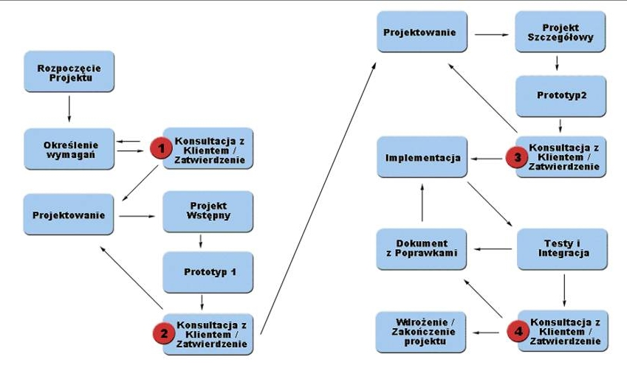
Plan zarządzania projektem
MODEL PROCESU PROJEKTOWEGO
Adrian Szymański

